Slide 1
Dasar Sistem Komputer
“Penjualan Air Galom”
https://github.com/DevinNurAlim-052/Penjualan-air-galon

Slide 2
Welcome To Presentation
“B/2300018052/Devin Nur Alim”

Slide 3
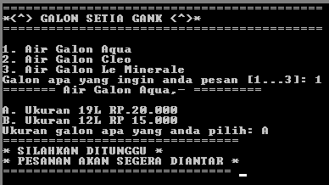
Deskripsi Aplikasi
Apa itu aplikasi penjualan air galon?
Aplikasi penjualan air galon adalah aplikasi yang dirancang khusus untuk membantu bisnis penjualan air galon.Aplikasi ini memudahkan pelanggan untuk memesan air galon secara online, cukup memilih jenis galon, jumlah, dan alamat pengiriman lalu melakukan pembayaran. Data pelanggan dan pesanan tersimpan rapi di database. Aplikasi ini terintegrasi sistem pembayaran dan memiliki fitur katalog produk, status pesanan, dll. Penggunaan aplikasi memudahkan penjual untuk menerima lebih banyak pesanan dan mengelola administrasi dengan efisien. Banyak bisnis air galon menggunakan aplikasi ini untuk memperluas jangkauan pemasaran dan layanan mereka.

Slide 4
Fitur Aplikasi
MENAMPILKAN PILIHAN AIR GALON | Fitur ini adalah fitur utama dari aplikasi Penjualan air galon. Fitur ini memungkinkan pengguna memilih air galon merek apa.
MENAMPILKAN UKURAN AIR GALON | Fitur ini memungkinkan pengguna memilih ukuran air galon yang ingin di pilih

Slide 5
Alur Kerja
01
02
03
Pengguna memilih merek air galon yang di inginkan
Setelah itu pengguna memilih Ukuran air galon yang ingin di beli
Setelah itu program akan menampilkan
*SILAHKAN DI TUNGGU*
*PESANAN AKAN SEGERA DI ANTAR*
1.Air Galon Aqua
2. Air Galon Cleo
3. Air Galon Le Mineral
A.ukuran 19L Rp 20.000
B.ukuran 12L Rp 15.000

Slide 6
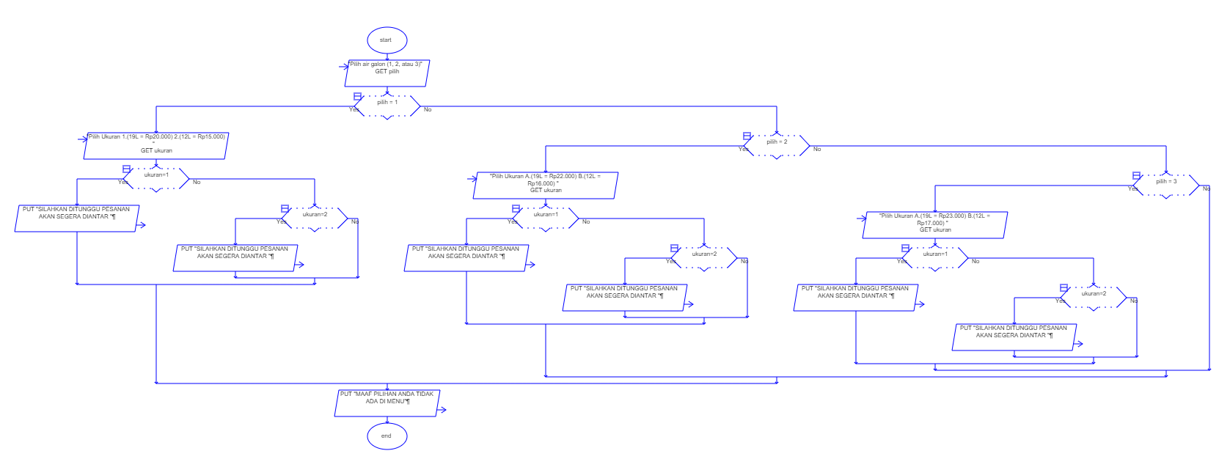
Flowchart

Slide 7
01
My Process

Slide 8
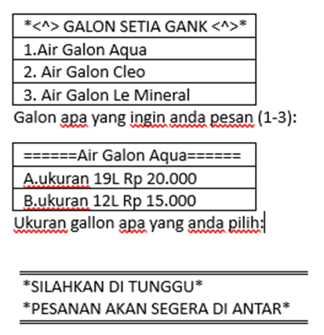
Antar Muka Program
Sketsa Program

Slide 9
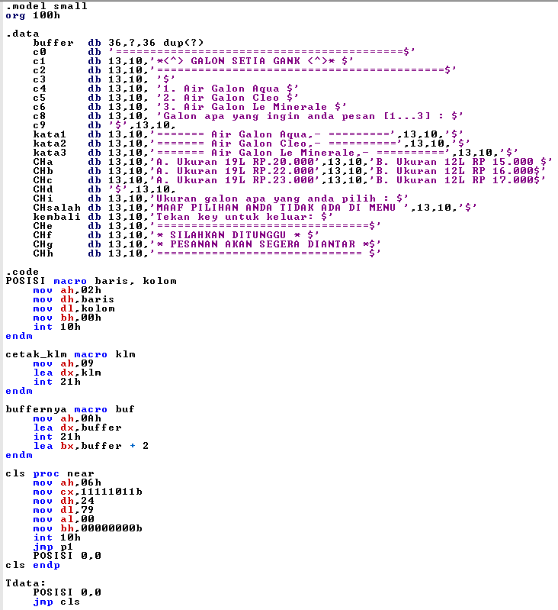
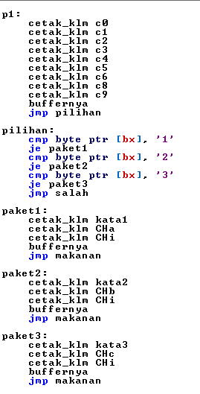
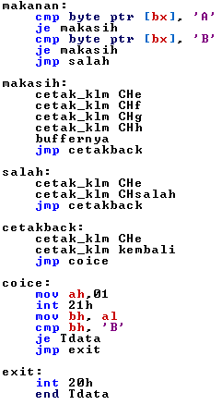
Kode Program

Slide 10

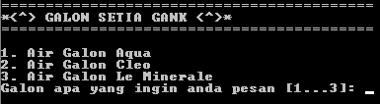
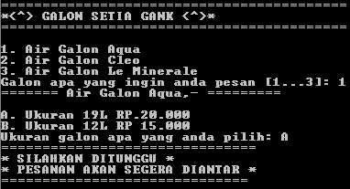
Tampilan Program
Tampilan kedua
Tampilan awal
Setelah di inputkan

Slide 11
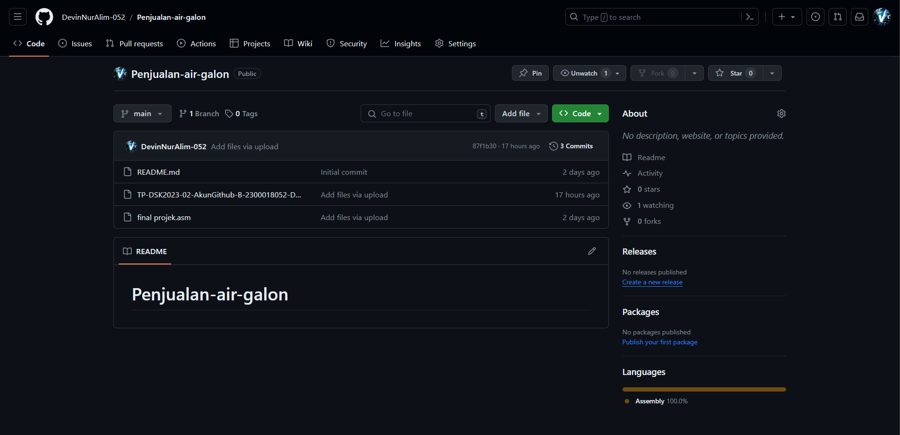
Project di github

Slide 12
Thank you!
Sampai jumpa lagi

